Slide 1
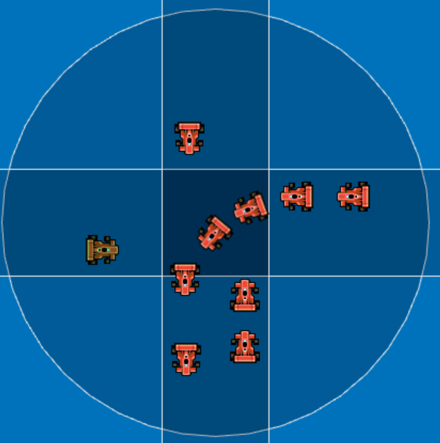
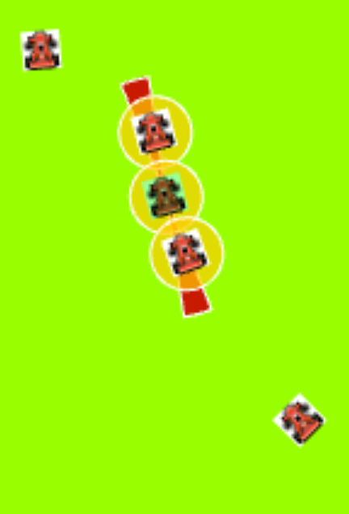
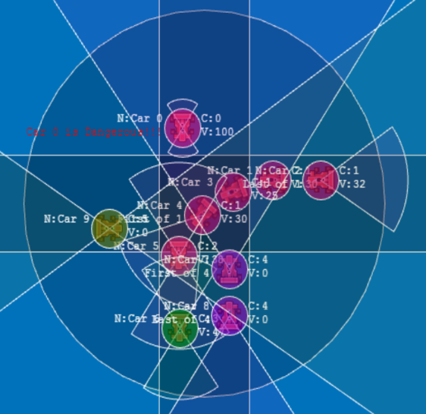
서비스 아이디어 주제(보라매)
측 후방 사고예측
집단알림시스템
보라매
OS : Windows
언어 : javascript
라이브러리 : phaser.js
마이닝 Tool : Java, Spotfire
(Github 주소)
비슷한 상황에 놓인 차량들을 그룹화하고 사고를 당하기로 예측되는 집단에게 알림을 주어 연쇄추돌사고를 방지하는 서비스
구현 아키텍처
- 그룹화를 굳이하는 이유? 최근 영동고속도로 연쇄추돌사고처럼 유사한 상황의 집단이 사고를 당하는
경우 그 피해가 매우 크다.
- 사용데이터 : 속도, 브레이크 상태, 시간(초)
- 구현모습 : 도로상황 -> 그룹화 -> 정지거리, 진입각도벡터를 이용한 Detection -> 위험감지

Slide 2
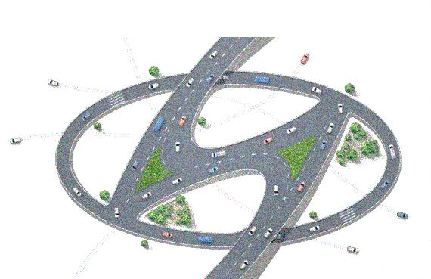
측 후방 사고예측 집단알림시스템
팀명 : 1조 보라매
소속 : 연세대학교
팀원 : 송치헌, 신용호, 이상주

Slide 3
Contents
Clustering(그룹화)이란?
Clustering 알고리즘
사고감지 알고리즘 / Data Mining
알림 알고리즘
마무리

Slide 4
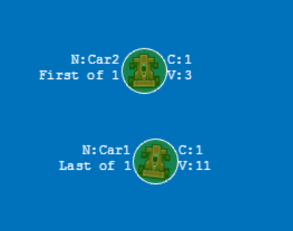
Clustering(그룹화)이란?
-> 유사성을 기반으로 데이터를 몇몇의 그룹으로 분류하는 것을 말합니다.

Slide 5

Clustering 알고리즘
-> Clustering 감지범위내에 서로가 인식되면 하나의 Cluster로 인식합니다.
-> Clustering 감지범위는 속도에 반비례합니다. 해당 클러스터의 속도가
느릴수록 후방의 빠른 클러스터에 대처할 시간이 필요하기 때문입니다.

Slide 6
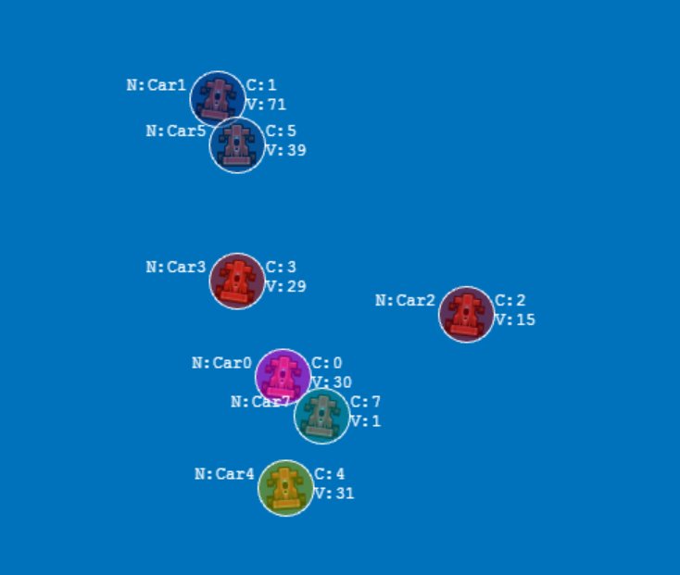
사고감지 알고리즘_STEP_1
- Clustering 알고리즘이 실행된 후 유사차량끼리 Clustering이 되어서 클러스터 리스트가 생성됩니다.

Slide 7
사고감지 알고리즘_STEP_2
- 가해Cluster 및 피해Cluster 판별법 => 각도이용
2. 가해자후보가 바라보는 각도와 가해자의 진행방향의 차이가 너무 커서 충돌할 가능성이 적다.
피해자 후보 O
1. 가해 클러스터는 피해 클러스터
측 후방에서 접근한다.
가해자 후보 O
가해자 후보 X

Slide 8
사고감지 알고리즘_STEP_3
- 가해Cluster 및 피해Cluster 판별법 => 정지거리 이용
후속클러스터의
정지거리
선행클러스터의 후미차량
선행과 후속클러스터
사이의 거리
후속클러스터의 선행차량

Slide 9
사고감지 알고리즘_STEP_3
정지거리란? 운전자가 차량을 인식한 후, 제동을 하여 멈출 때 까지 이동하는 거리.
고려해야할 점 : 정지거리 = 신경반응시간동안 이동한 idle거리 + 제동거리
필요한 변수 : 속도 및 가속도(다음 페이지)
브레이크를 밟은 후 실제로 이동하는 시간(제동거리)
신경이 반응하는 시간동안 그대로 이동(공주거리)
= 현재 속도 x 반응시간
참고 : 평균 신경반응시간은 0.2초로 하였습니다. 출처는 아래와 같습니다.
http://www.fon.hum.uva.nl/rob/Courses/InformationInSpeech/CDROM/Literature/LOTwinterschool2006/biae.clemson.edu/bpc/bp/Lab/110/reaction.htm#Arousal

Slide 10
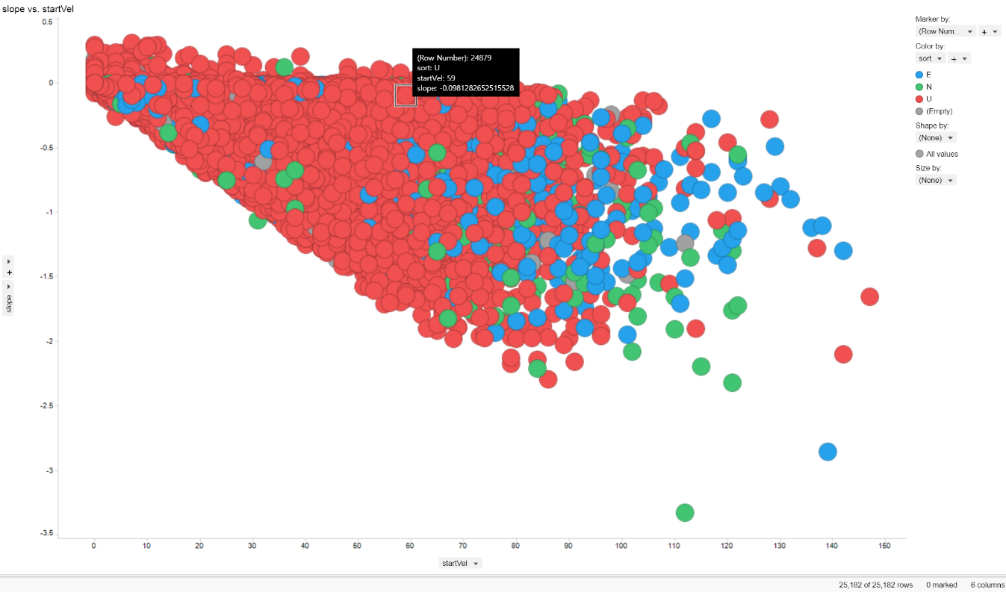
참고 : 속도, 가속도 구하는 방법
- 이용한 차량 로그데이터 : 속도, 시간, 브레이크 상태
- 방법 : Java를 이용하여 모든 차량의 로그데이터 상에서 5초보다 긴 시간동안 브레이크를 밟은 차량의 1초마다의 속도를 수집
- 가정 : 브레이크의 제동은 보편적으로 Linear하게 작용하므로 가속도는 제동하는 시간 내내 동일하다.
- Data-Mining : Spotfire를 이용하여 Mining
Y축은 5초마다의 평균가속도, X축은 해당차량의 브레이크 온 직전 초기속도

Slide 11

참고 : 속도, 가속도 구하는 방법
적절한 함수로 근사하여 가속도와 속도의 관계그래프를 찾아서 정지거리를 구합니다.
근사의 이유 : 우리는 강한 브레이킹을 했을 때를 긴박하다(위험하다)고 생각할 수 있습니다. 현재 데이터를 고려하였을 때, Outlier를 제외하고 다음과 같은 강한 브레이킹의 경향성을 예측할 수 있습니다.

Slide 12
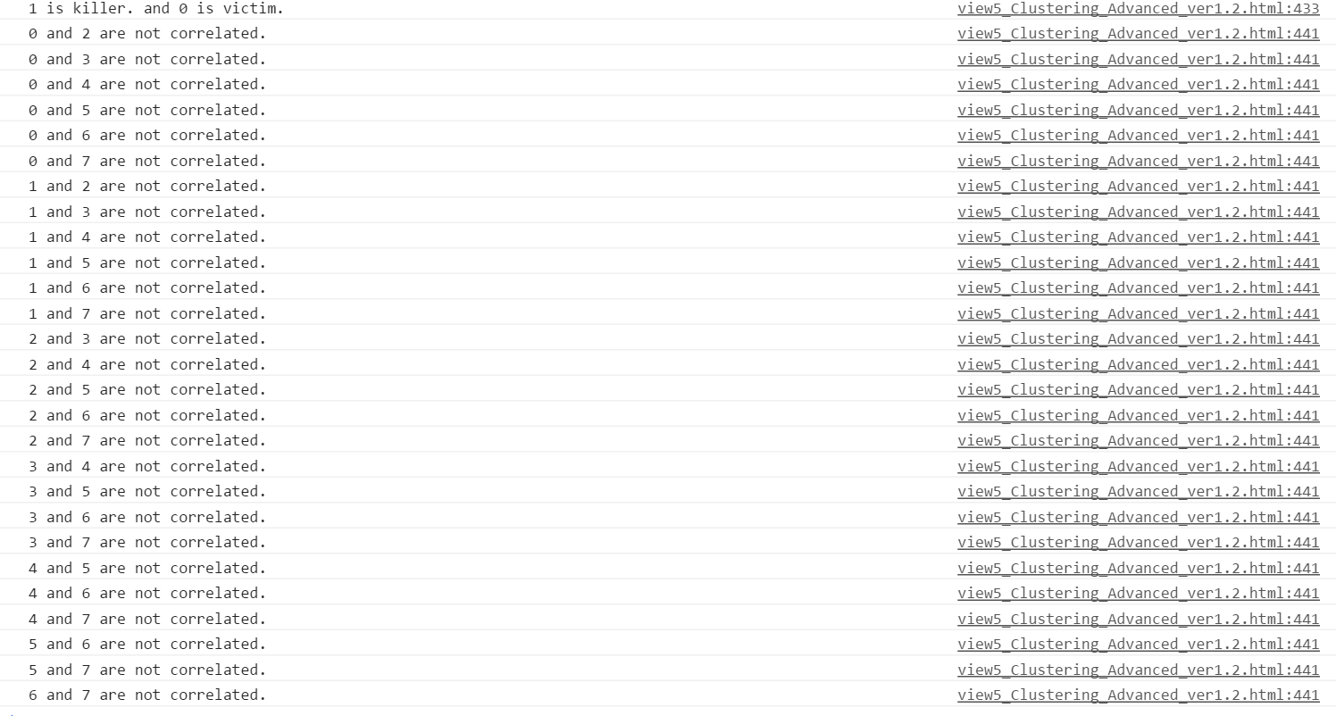
알림 알고리즘_STEP_1
- Detection 알고리즘이 실행되면서 클러스터 단위로 모든 경우를 계산하여 가해클러스터와 피해클러스터를 찾습니다.

Slide 13
알림 알고리즘_STEP_2
- 가해차량과 피해차량을 계산하면 이벤트를 발생시켜, 이벤트가 인식되면 Worker는 알림을 전달합니다. Worker는 데이터센터의 역할을 합니다.
안전하게 교차로에서 좌회전하는 차량들의 모습입니다.
후방의 위험차량을 찾았으며, 이는 안전하게 진행하고 있는 전방의 느린 클러스터에게 알려집니다.

Slide 14
마무리(제언)
1. 기존의 사고는 전방의 차량 또는 집단이 당하는 경우가 많은데 기존의 사고알림방식은 대체로 후방의 차량 또는 집단에 알림 또는 회피작동을 합니다. Ex) AEB, ASCC
2. 이 서비스는 피해가능차량들을 집단화를 시켜 연쇄추돌사고의 가능성을 낮춰주며, 이는 교통사고로 인한 사회적 비용의 감소효과를 가집니다.
3. 알림의 발생로그를 분석하여 차량의 보험료를 산정할 수 있습니다. Ex) 가해알림을 많이 얻은 경우, 이를 분석하여 보험료의 새로운 산정기준을 만들 수 있습니다.(제안)

Slide 15
감사합니다

